Slide 1
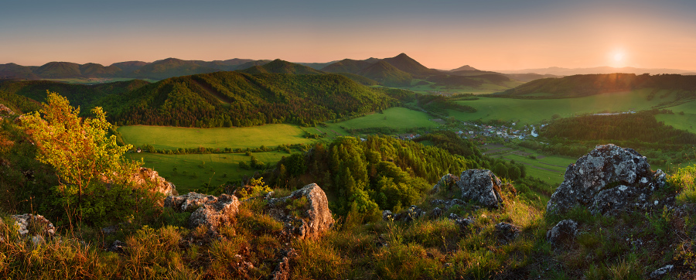
Geomorfologické členenie SR

Slide 2
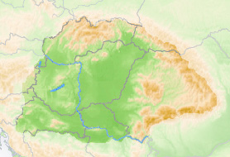
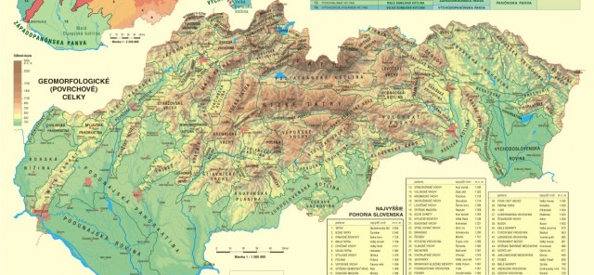
Povrchové celky
V
I
E
D
E
N
S
K
Á
V
E
Ľ
K
á
D
U
N
A
j.
M
A
L
Á
D
U
N
A
j.

Slide 3
Karpaty:

Slide 4
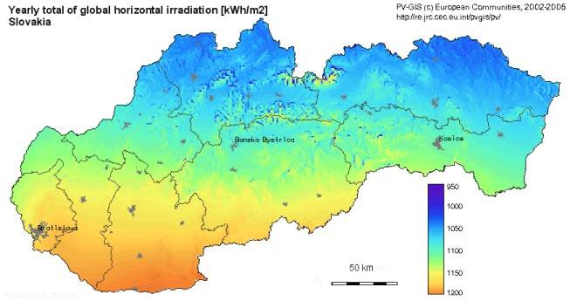
PODNEBIE SLOVENSKA

Slide 5
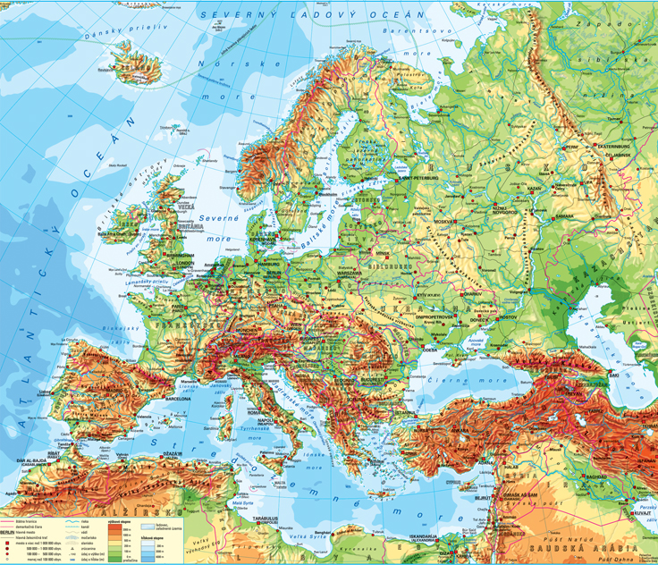

Slide 6
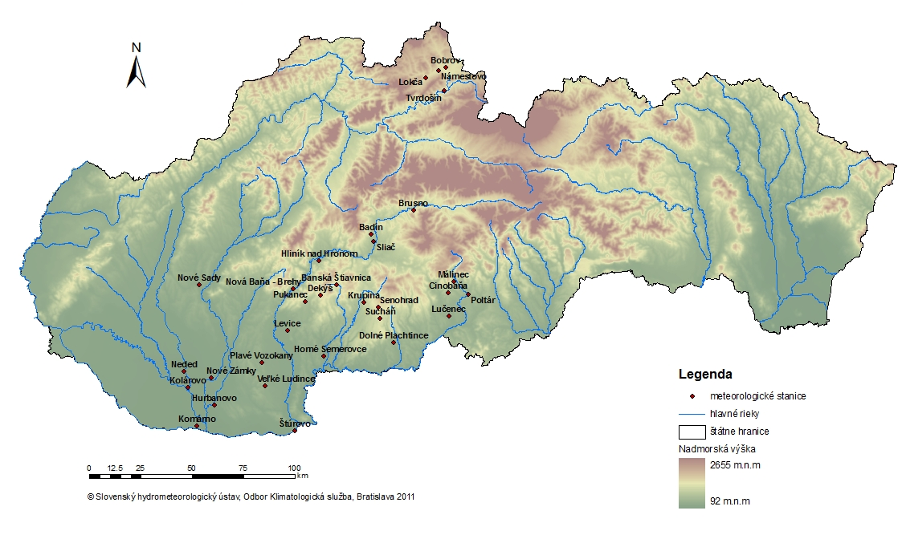
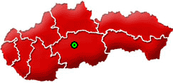
Teplotné rekordy
VIGĽAŠ
- 41°c
+ 40,3°C

Slide 7
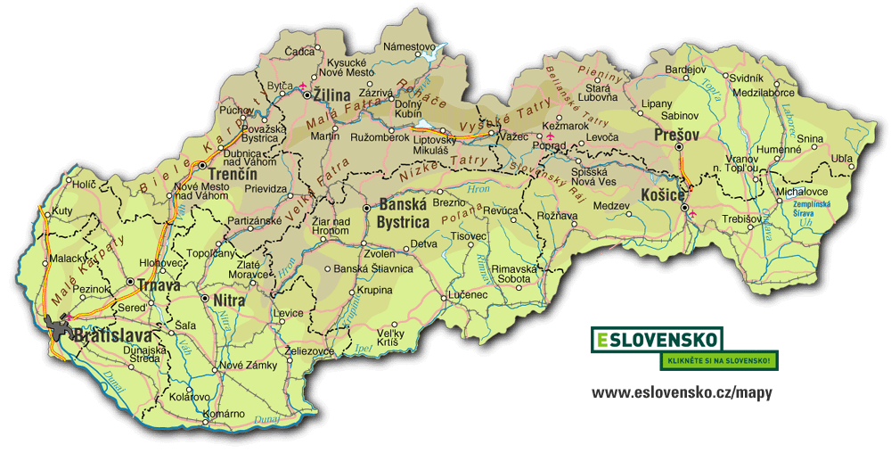
ROZLOŽENIE zrážok

Slide 8
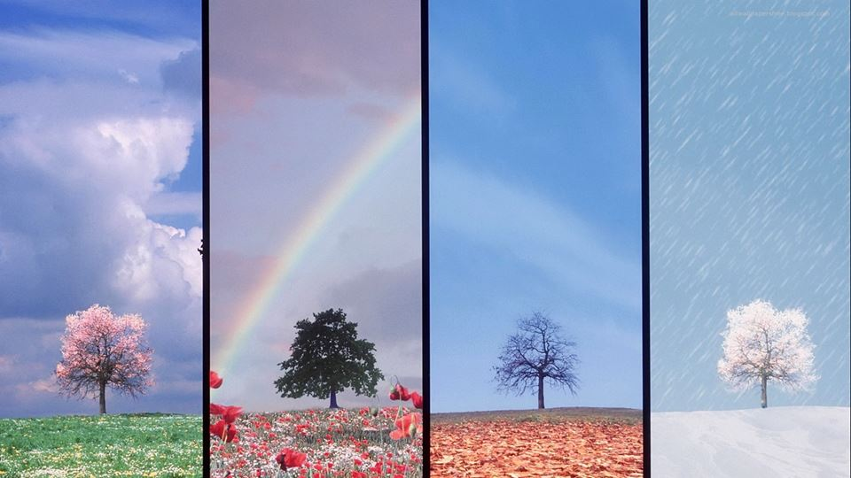
Množstvo zrážok počas roka:
25%
40%
20%
15%

Slide 9
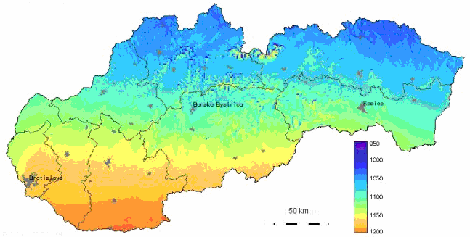
Klimatické oblasti SR:

